Slide 2
17
A DESTRUIÇÃO DA BABILÔNIA

Slide 3
Apocalipse 17 é uma extensão ou zoom de uma das pragas anteriores

Slide 4
neste caso da sexta, que lida com o julgamento contra Babilônia.

Slide 5
De quem se trata esta nova visão? Ap 17: 1-2, 15
1

Slide 6
"o julgamento contra a grande prostituta“.

Slide 7
Uma mulher simboliza uma igreja

Slide 8
a prostituta é mostrada antes deste julgamento

Slide 9
ela é mostrada sentada em muitas águas, isto é, antes que eles estejam secos na sexta taça.

Slide 10
O significado das águas é também revelado: "povos, multidões, nações e línguas".

Slide 11
Esta mulher / igreja não pode ser uma pequena igreja sem influência porque ela está sentada em muitas águas

Slide 12
sentar na Bíblia significa ter autoridade
Esta Foto de Autor Desconhecido está licenciado em CC BY-SA

Slide 13
Ela se prostitui com os reis da terra
Esta Foto de Autor Desconhecido está licenciado em CC BY-SA

Slide 14
ela é acusada de intoxicar cidadãos comuns
Esta Foto de Autor Desconhecido está licenciado em CC BY-NC

Slide 15
Como é descrita a grande prostituta? Ap.17: 3-4
2

Slide 16
A mulher sentada em um animal escarlate.

Slide 17
Esta besta é a besta de "sete cabeças e dez chifres" que subiu do mar.

Slide 18
é um grande contraste uma fera que está no mar por 1260 anos (Ap.13: 5), e agora em um deserto.

Slide 19
A mulher que esteve no deserto durante esses 1260 anos foi a mulher vestida de sol

Slide 20
O deserto é um lugar desolado, um lugar de exílio, também um lugar de morte.
Esta Foto de Autor Desconhecido está licenciado em CC BY-SA

Slide 21
o período em que João foi levado no espírito é o período após 1260 anos, isto é, o período de sua ferida mortal, o período que Daniel chama de "o tempo do fim"

Slide 22
Outra indicação disso é que a besta não tem mais as coroas em seus chifres
Esta Foto de Autor Desconhecido está licenciado em CC BY-SA

Slide 23
Como uma besta simboliza um reino e uma mulher uma igreja), Leva-nos a uma época em que seus dois poderes foram separados.

Slide 24
É a mulher que monta a besta, portanto, é ela que tem o domínio.

Slide 25
Que a mulher não perdeu seu poder é revelado por sua vida licenciosa e suas riquezas.

Slide 26
Esta mulher representa uma igreja mundial que tem imensos tesouros.

Slide 27
Quem é essa mulher, qual é o nome dela e onde ela está localizada? Ap 17: 5, 18, 9
3
Esta Foto de Autor Desconhecido está licenciado em CC BY-NC

Slide 28
nome desta é "Babilônia, a Grande”

Slide 29
No Apocalipse é símbolo de uma cidade que reina sobre os reis da terra. localizada em sete montanhas
Esta Foto de Autor Desconhecido está licenciado em CC BY-SA-NC
Esta Foto de Autor Desconhecido está licenciado em CC BY-SA-NC

Slide 30
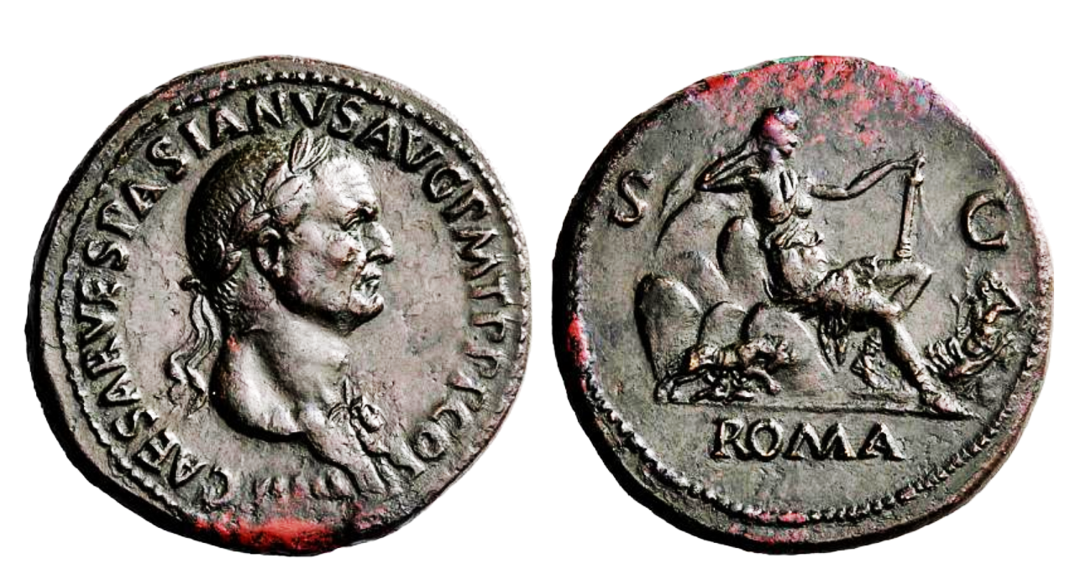

Slide 31
Essa mulher também é "mãe de prostitutas", o que significa que existem outras igrejas que compartilham seus erros.

Slide 32
Ela também é a mãe das "abominações da terra", e é por isso que, por trás de sua vestimenta régia e aparência religiosa, esse poder é corrupto e imoral.

Slide 33
Que currículo a mulher tem que merece sua destruição final? Ap.17: 6-7
4

Slide 34
A mulher está embriagada com o sangue dos santos e testemunhas de Jesus.

Slide 35
João a vê intoxicada, se está bêbada é porque bebeu muito sangue.

Slide 36
Quem é a besta, quem foi no passado e quem será no futuro próximo? Ap.17: 8
5

Slide 37
é a besta que prevaleceu durante os 1260 anos.

Slide 38
No entanto, acrescenta-se que a besta “está para subir do abismo“.

Slide 39
Levantar-se do abismo significa ressuscitar.

Slide 40
Esta besta parodia a Cristo

Slide 41
“mas essa ferida mortal foi curada; e toda a terra se maravilhou, seguindo a besta;. . . e adorá-la-ão todos os que habitam sobre a terra, aqueles cujos nomes não foram escritos no Livro da Vida do Cordeiro que foi morto desde a fundação do mundo”.
Ap.13:3, 8

Slide 42
Esta ferida começou a sarar nos anos 1990, quando o papado e os Estados Unidos, aliados, derrubaram os regimes ateus da Europa Oriental.

Slide 43
Mas ainda não se curou completamente.

Slide 44
Aqueles que se maravilham quando estão totalmente curados são os mesmos que aceitam sua marca, portanto, eles não estarão no livro da vida.

Slide 45
O que representam as sete cabeças da besta? Ap.17: 9-11
6

Slide 46
Além de simbolizar sete montanhas, as sete cabeças também simbolizam sete reis.

Slide 47
"reis" nos livros apocalípticos é usada como sinônimo de "reinos"

Slide 48
Estes sete reis ou reinos não são contemporâneos, desde que cinco caíram, um é, e o sétimo ainda não chegou.

Slide 49
Esta besta herdou suas características das quatro bestas de Dn.7.

Slide 50
Mas é identificada com o chifre pequeno.

Slide 51
Babilônia, caída em 539 a.E.C;
Medo-Pérsia, caída em 331 a.E.C ;
Greco-Macedônia, caída em 168 a.E.C
Roma imperial, caída em 476;
Roma papal, caída em 1798.

Slide 52
A sexta cabeça "é" na visão atual, de 1798 até ser substituída pela sétima.
Esta Foto de Autor Desconhecido está licenciado em CC BY-SA-NC

Slide 53
a cabeça que "é" tem que ser antagônica ao papado.
Esta Foto de Autor Desconhecido está licenciado em CC BY-SA-NC
Esta Foto de Autor Desconhecido está licenciado em CC BY-SA-NC

Slide 54
Portanto, a sexta cabeça é a França ateísta e as nações que seguiram sua ideologia.
Esta Foto de Autor Desconhecido está licenciado em CC BY-SA

Slide 55
A sétima cabeça "ainda não chegou", esta cabeça é a besta da terra. Os Estados Unidos.
Esta Foto de Autor Desconhecido está licenciado em CC BY-SA

Slide 56
Esta é a nação mais jovem dos mencionados, e só no presente se pode dizer que é uma cabeça imperial, que pode influenciar as nações da terra
Esta Foto de Autor Desconhecido está licenciado em CC BY-NC

Slide 57
a besta não é uma oitava cabeça, mas um oitavo reino. Ela agirá em conjunto com a sétima
Esta Foto de Autor Desconhecido está licenciado em CC BY-SA

Slide 58
O Estados Unidos que ajudará a besta do mar a ser curada de sua ferida mortal
Esta Foto de Autor Desconhecido está licenciado em CC BY-SA-NC

Slide 59
Esta Nova Ordem Mundial que formará esses dois poderes será breve, pois será interrompida pelo reino eterno de Cristo

Slide 60
a oitava é o símbolo de um novo começo do reino de Deus.

Slide 61
A besta anticristo, manifestando-se como o oitavo, tentará imitar a segunda vinda de Cristo em seu reino

Slide 62
O que representam os 10 chifres da besta? Ap. 17:12-14
7
Esta Foto de Autor Desconhecido está licenciado em CC BY-SA

Slide 63
Os dez chifres simbolizam dez reinos, não sucessivos ou com poder mundial como cabeças, mas contemporâneos.
Esta Foto de Autor Desconhecido está licenciado em CC BY-SA

Slide 64
Os dez chifres em Dn. 7
são as tribos germânicas das quais as nações europeias derivaram.

Slide 65
Esses dez reinos são todos os reis da terra no tempo do fim.

Slide 66
Quando esses reinos recuperarem seu poder, eles lutarão contra o Cordeiro e contra os 144.000
Esta Foto de Autor Desconhecido está licenciado em CC BY-SA

Slide 67
Como a Babilônia será finalmente destruída e por quem? Ap.17: 16-17
8

Slide 68
Finalmente, os dez chifres e a besta se revoltarão contra a prostituta

Slide 69
Portanto, os inimigos que Cristo enfrentará em sua segunda vinda serão a besta e o falso profeta, com o apoio dos reis da terra.

Slide 70
Esta besta e o falso profeta são a coalizão da sétima cabeça mais a besta ressuscitada como o oitavo rei

Slide 71
Cristo virá quando as duas potências mundiais forem a besta e seu falso profeta.

Slide 72
estamos no tempo de transição entre a sexta cabeça e a sétima, que durará “pouco tempo”

Slide 73
Você quer se preparar para estar com Cristo por toda a eternidade?

